Slide 1

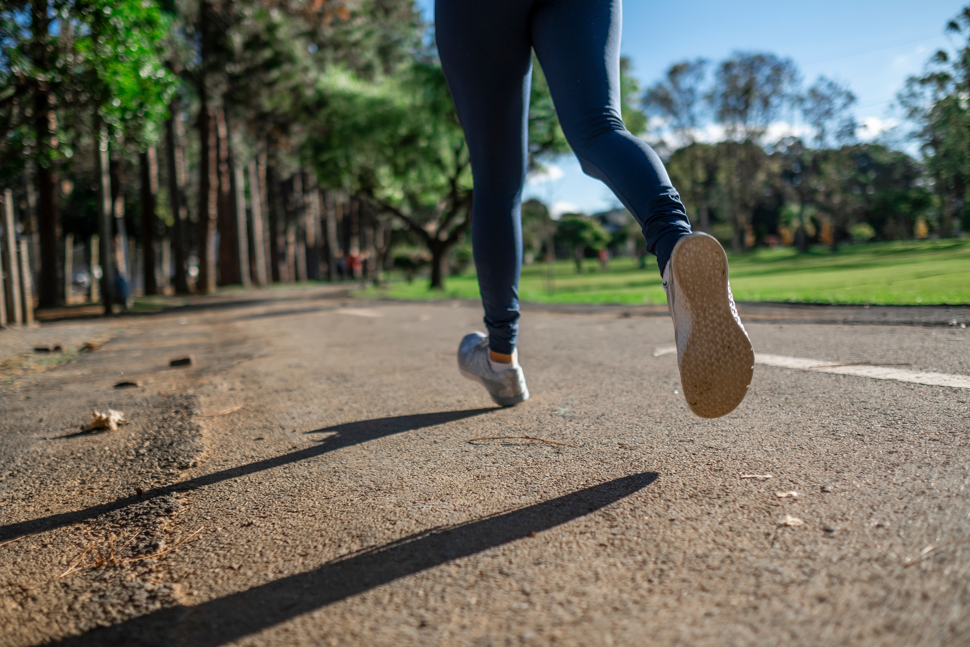

Ezequiel Bernardo
Welcome

Slide 2
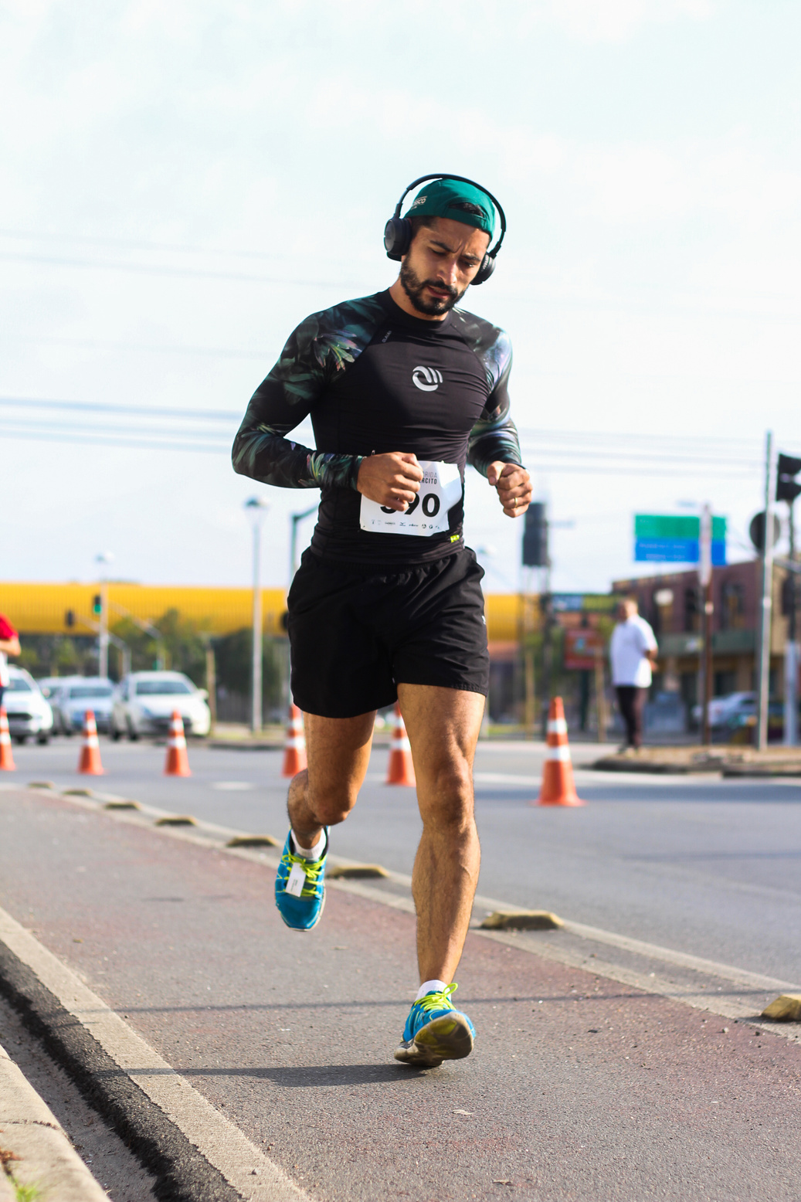
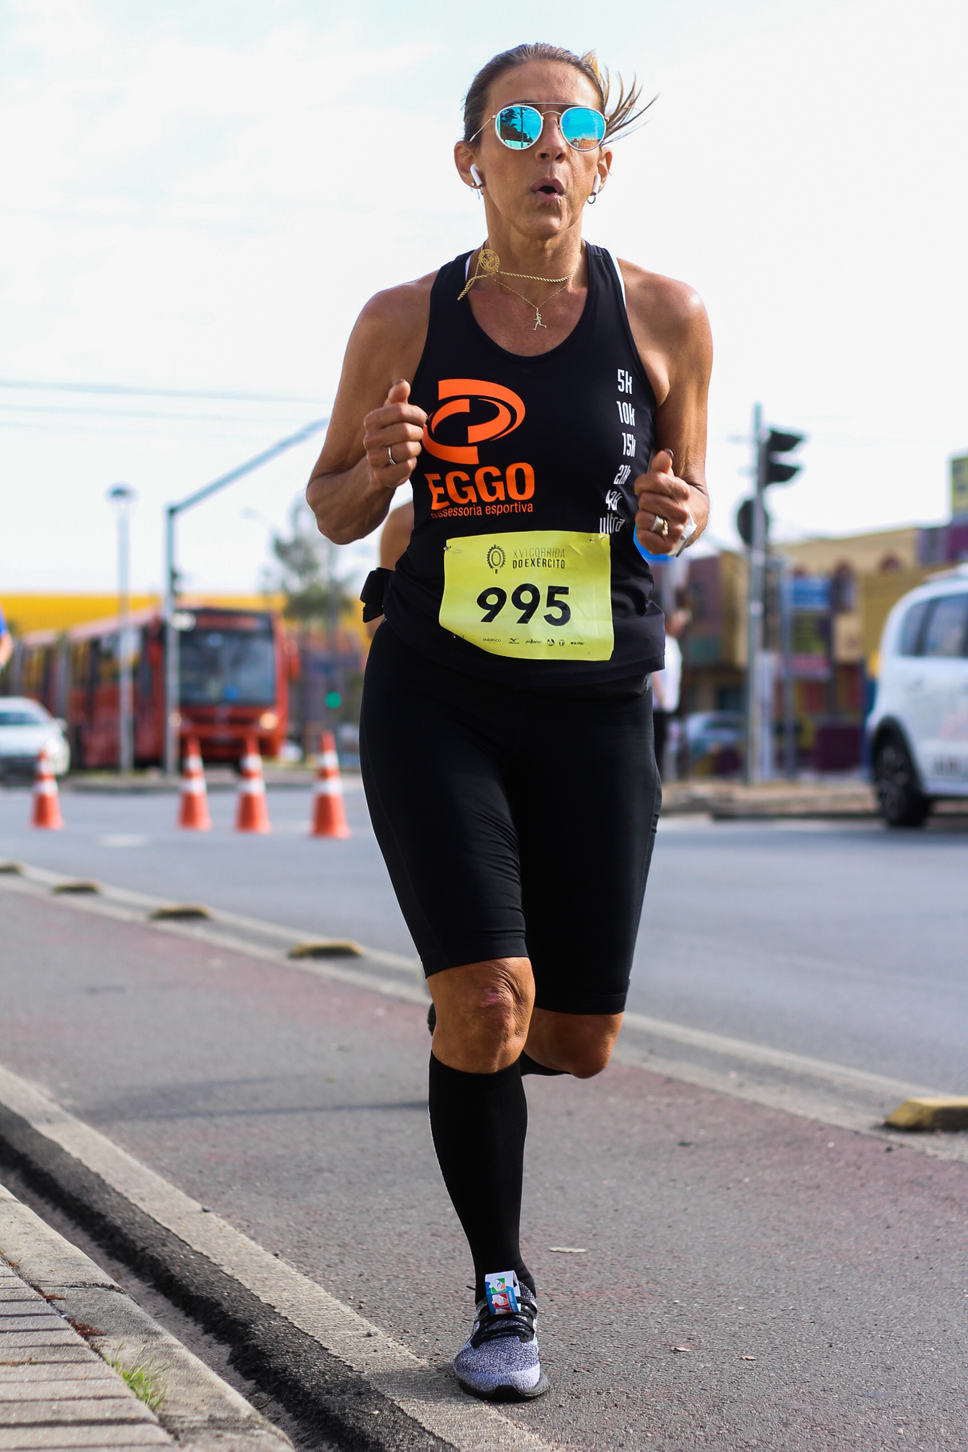
Ezequiel Bernardo
Publico orientado
CORREDORES URBANOS.
TRAIL RUNNERS.
LIFESTYLE.

Slide 3
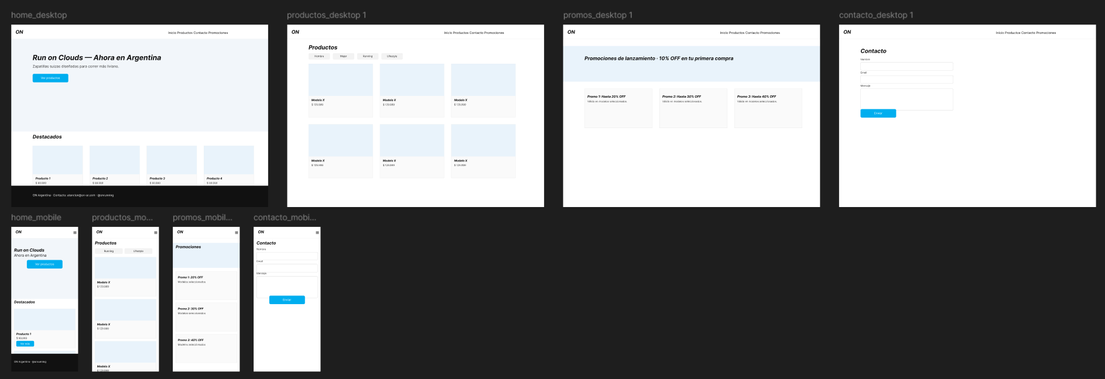
Ezequiel Bernardo
FIGMA

Slide 4
Ezequiel Bernardo
Justificación del Diseño
PALETADE COLORES:
BLANCO
NEGRO
AZULES
ORIENTADO A LA FRESCURA DEL DEPORTE.
MINIMALISMO “SUIZO”

Slide 5
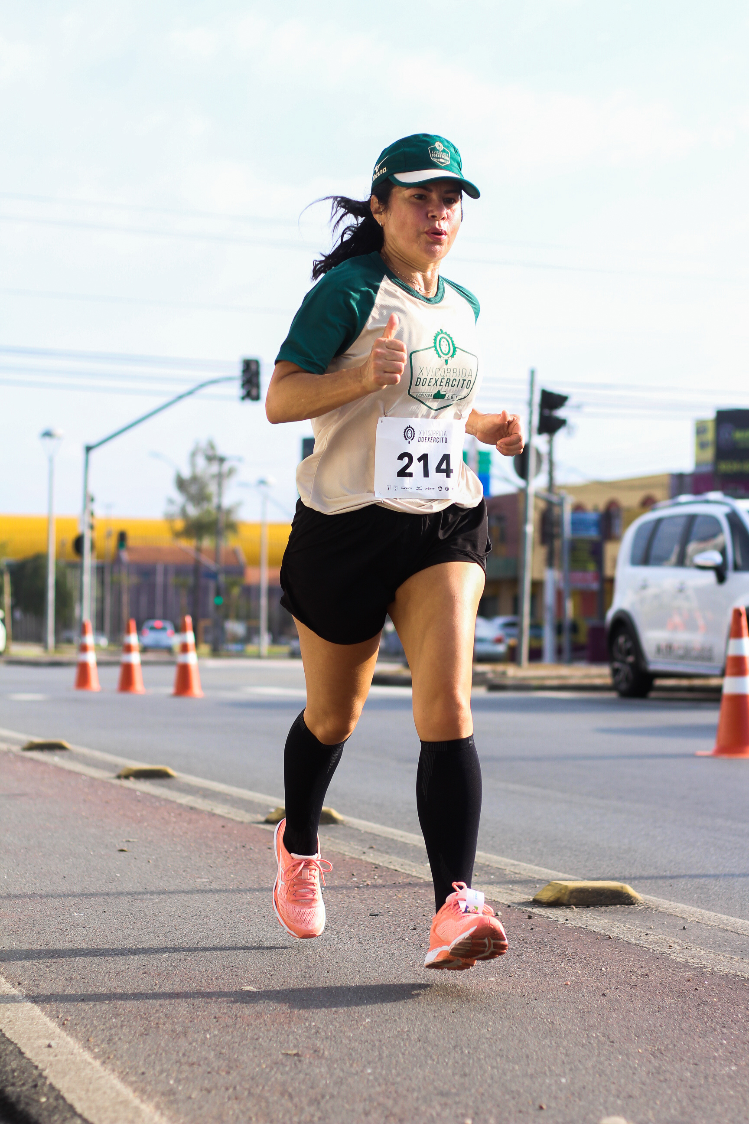
Ezequiel Bernardo
Tipografía
SANS: MODERNA PARA RENDIMIENTO Y CONSISTENCIA

Slide 6
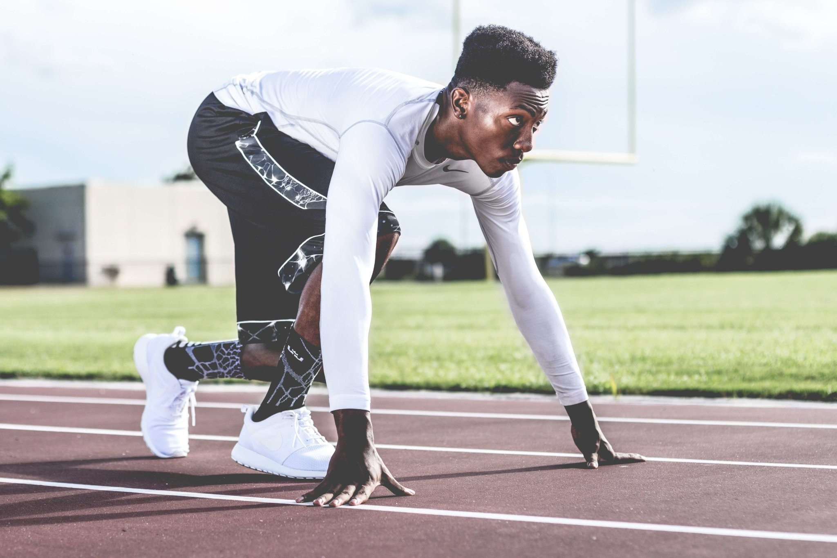
Home
About
Contact
Gracias
2025 DISEÑO Y DESARROLLO WEB

